Slide 1
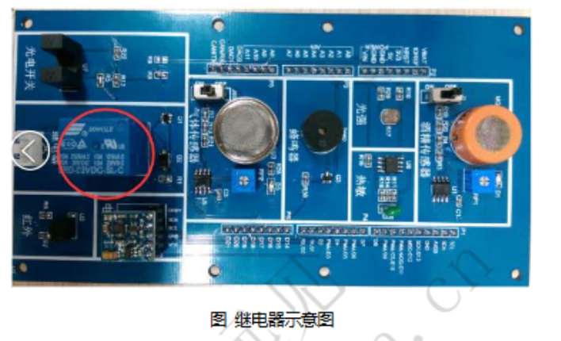
STM32继电器实验
——报告展示
实验平台：华清远见嵌入式ARM实验箱
软件工程|苏一涵

Slide 2
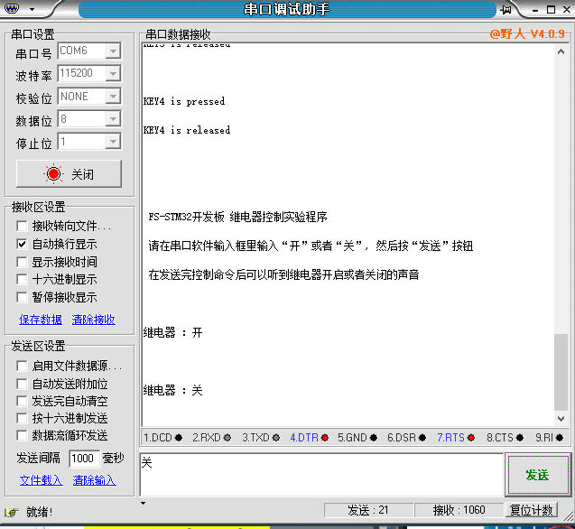


实验输入输出要求：
实验输入：通过串口调试工具（如 SSCOM3.2）发送 “开” 或 “关” 字符串（编码为 GBK，对应十六进制分别为0xBF 0xAA和0xB9 0xD8）

Slide 3

实验输入输出要求：
实验输出：
硬件输出：继电器吸合（发出 “咔哒” 声）或断开（发出 “咔哒” 声）。
软件输出：串口调试工具接收区回显 “继电器 ：开” 或 “继电器 ：关” 的状态提示信息。

Slide 4
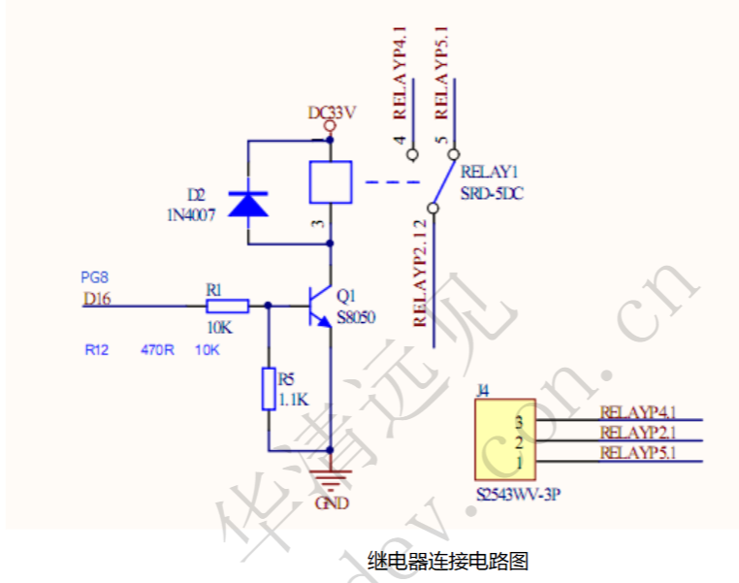
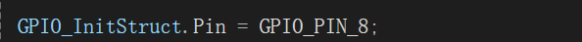
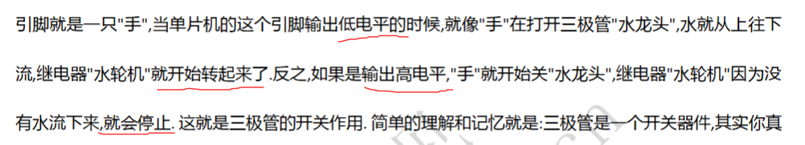
实验工作原理：
继电器硬件原理
引脚
HAL_GPIO_WritePin(GPIOG, GPIO_PIN_8, GPIO_PIN_SET)：PG8 输出高电平→三极管截止→继电器线圈失电→断开；
HAL_GPIO_WritePin(GPIOG, GPIO_PIN_8, GPIO_PIN_RESET)：PG8 输出低电平→三极管导通→继电器线圈得电→吸合；

Slide 5
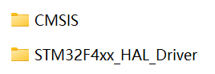
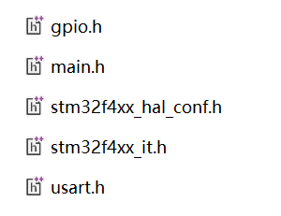
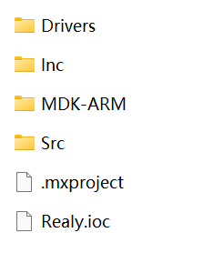
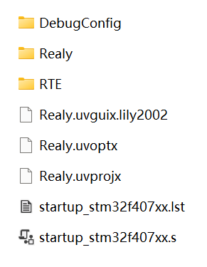
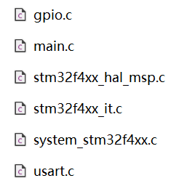
实验工作原理：
驱动程序
实验工程文件夹
头文件
汇编程序及编译结果
C语言源程序

Slide 6
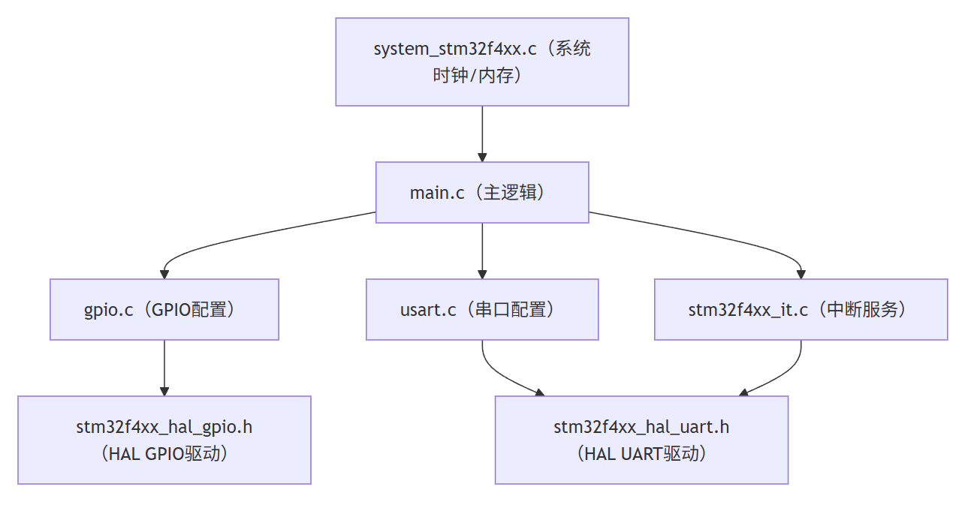
实验工作原理：
主要文件的依赖关系
main.c：整合业务逻辑（初始化、串口中断启动、指令解析、GPIO 控制）；
gpio.c：初始化 GPIOG_PIN_8 为推挽输出，提供继电器控制的硬件接口；
usart.c：配置 USART1 参数（波特率、模式），初始化串口引脚（PA9=TX、PA10=RX）及中断；
stm32f4xx_it.c：实现中断服务函数转发（USART1_IRQHandler调用HAL_UART_IRQHandler）；
system_stm32f4xx.c：初始化系统时钟、内存（如外部 SRAM/SDRAM），为外设提供时钟基础。

Slide 7
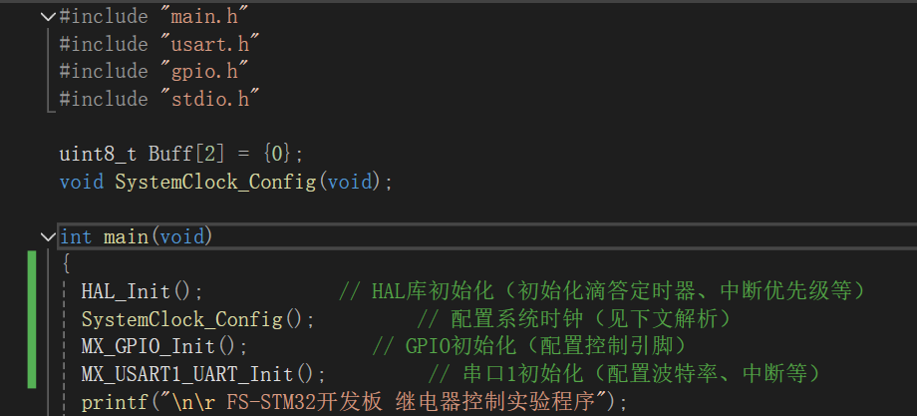
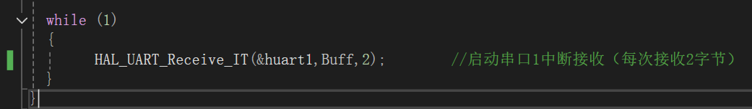
实验工作原理：
核心文件代码解析
main.c
初始化
主循环
启动串口中断接收模式：当串口收到 2 字节数据后，会自动触发中断，执行接收完成回调函数

Slide 8
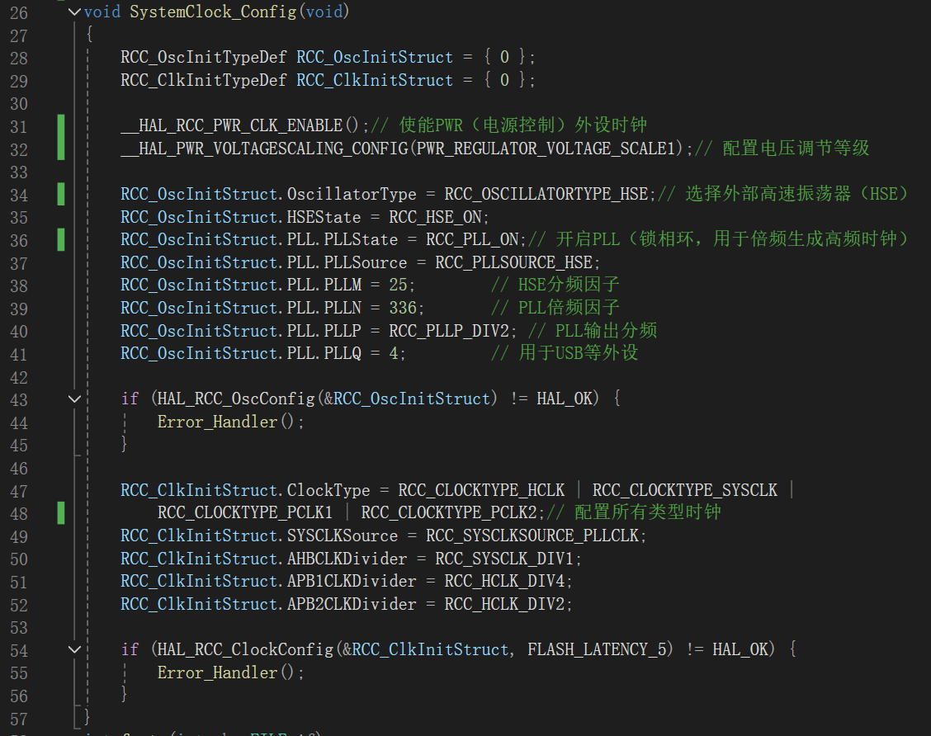
实验工作原理：
核心文件代码解析
main.c
系统时钟配置

Slide 9
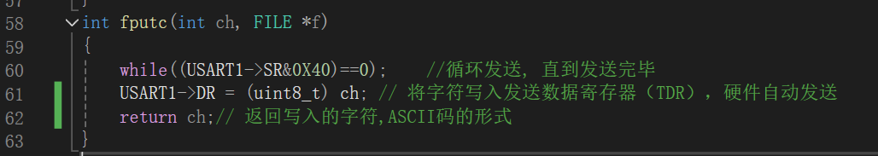
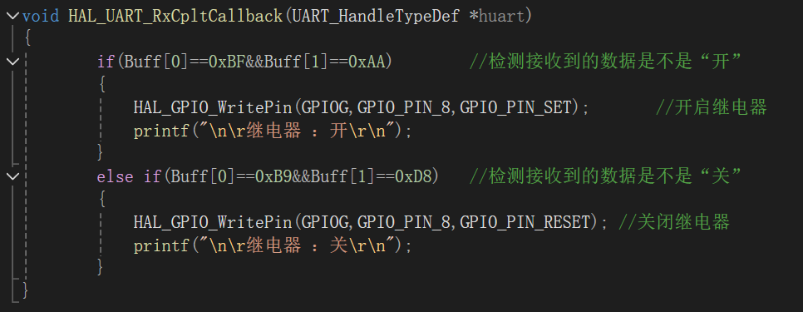
实验工作原理：
核心文件代码解析
main.c
将printf输出重定向到USART1
串口接收回调函数

Slide 10
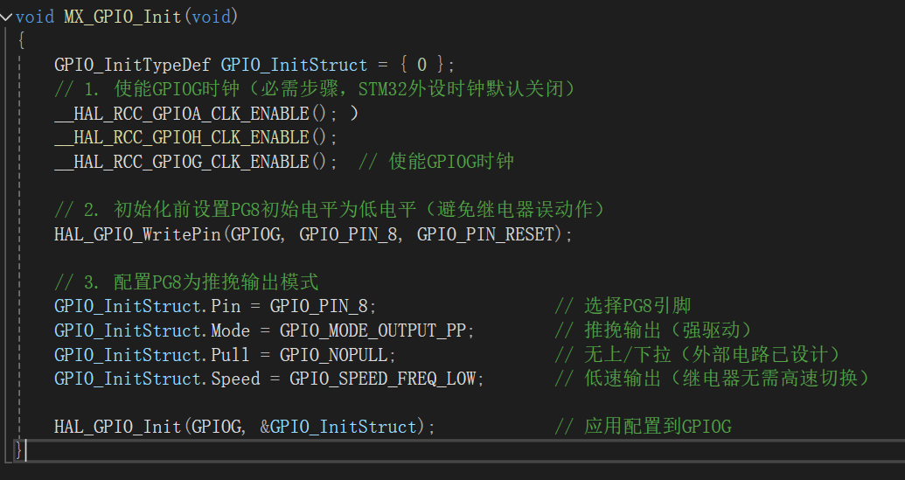
实验工作原理：
gpio.c
核心文件代码解析
GPIO 初始化代码（）
2
时钟使能是 GPIO 工作的前提，推挽输出模式确保引脚能提供足够驱动能力控制三极管，进而驱动继电器。

Slide 11
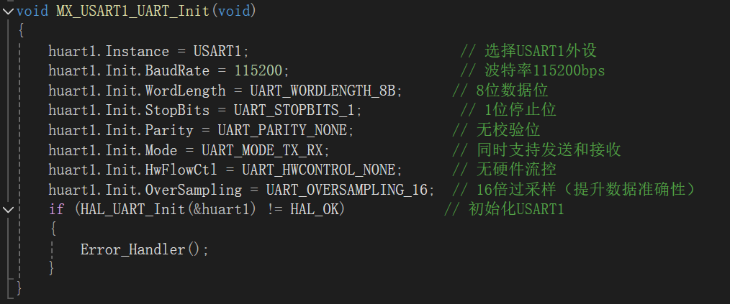
实验工作原理：
usart.c
核心文件代码解析
串口初始化代码
2

Slide 12
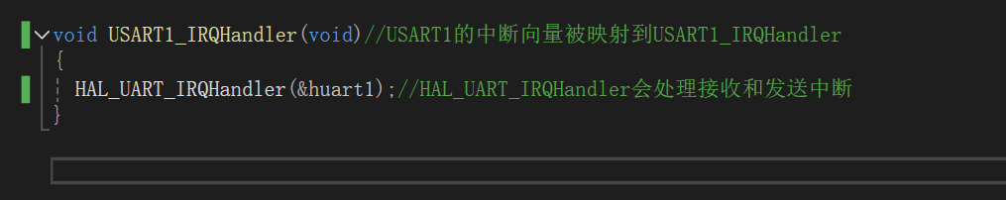
实验工作原理：
stm32f4xx_it.c
核心文件代码解析
串口中断处理

Slide 13
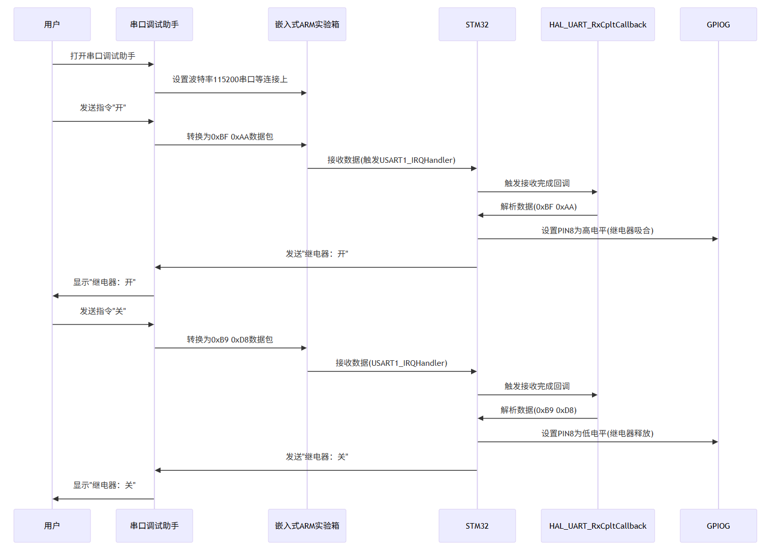
实验工作的时序图

Slide 14
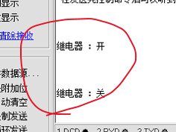
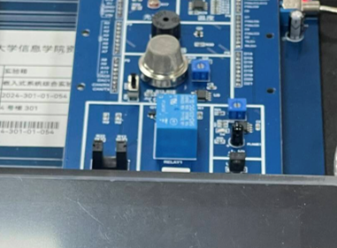
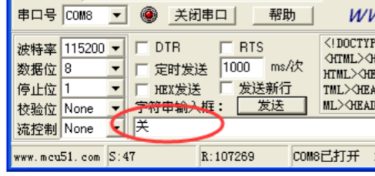
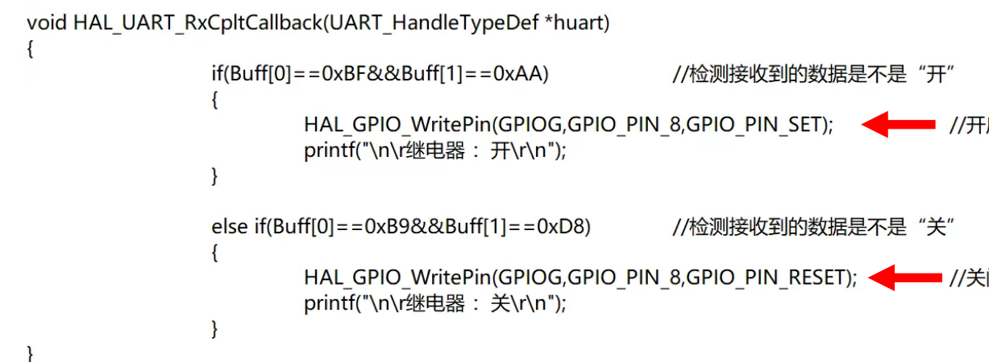
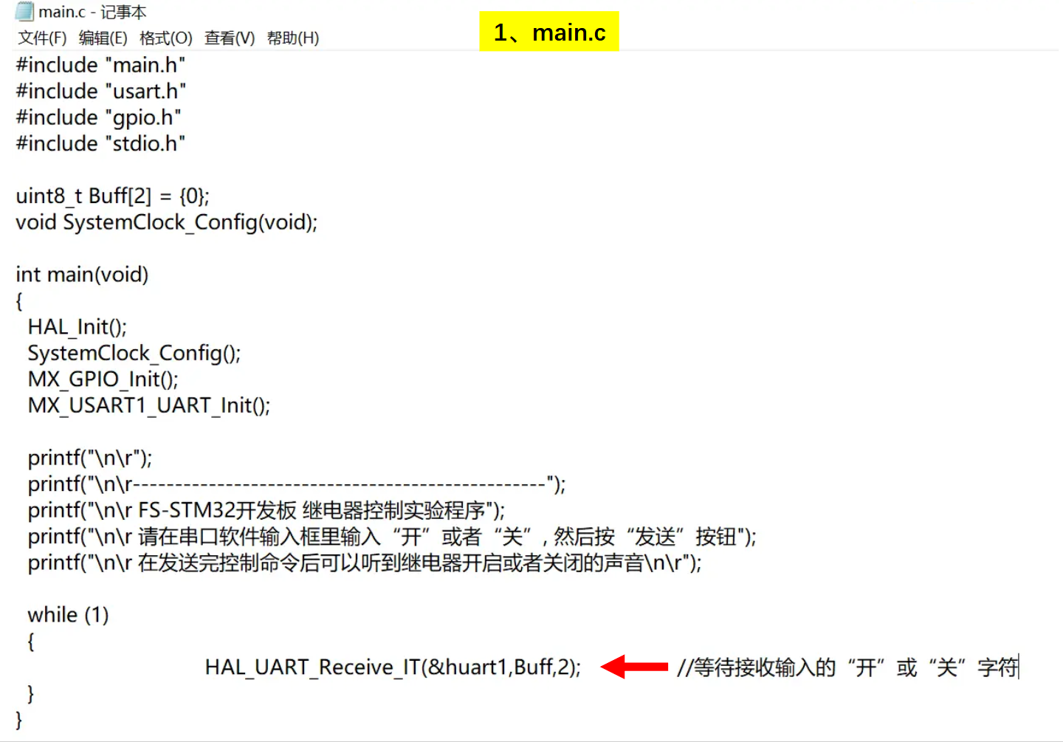
实验工作原理：
通信流程

Slide 15
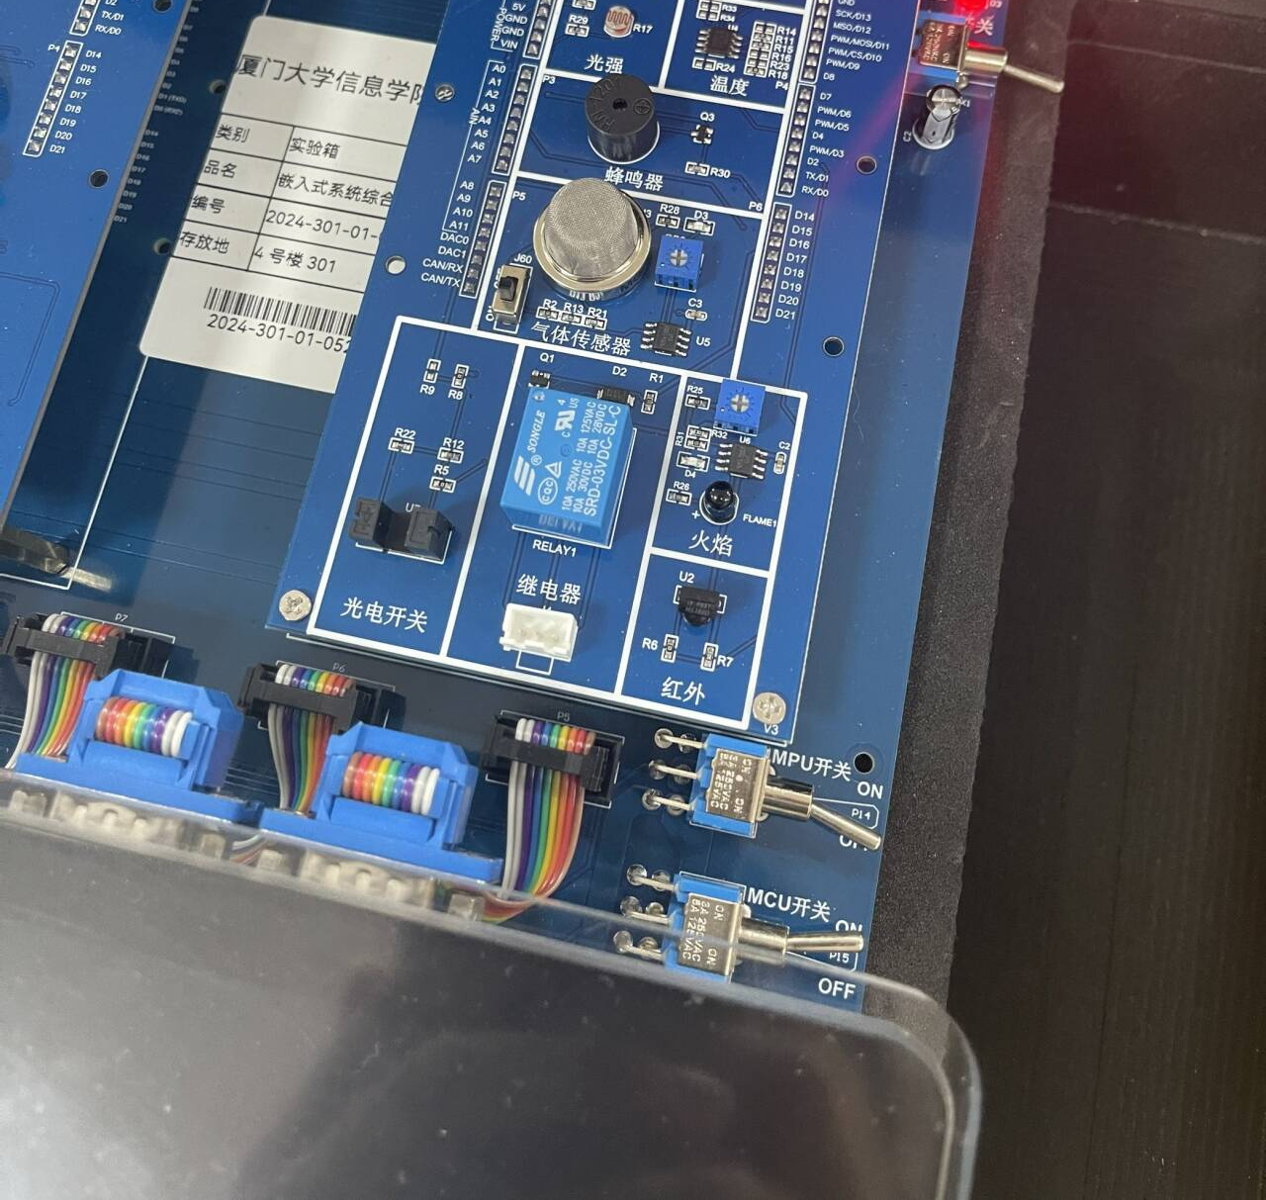
实验效果展示：
1
2
对抗性提示的技术挑战：

Slide 16
心得体会：
1
2
遇到的问题：
启动串口传输助手无法连接到实验箱
解决方法：重新安装串口驱动
实验心得：
完成 STM32 继电器实验，让我体会到嵌入式开发 “理论落地实践” 的实感：
HAL 库的分层设计、串口中断、续流二极管的硬件保护，让我对嵌入式开发有了更深的认识；
最终不仅练熟了 实验的流程，更建立了 “硬件 - 软件 - 通信” 的联动认知。

Slide 17
感谢聆听
By：苏一涵

